Slide 1
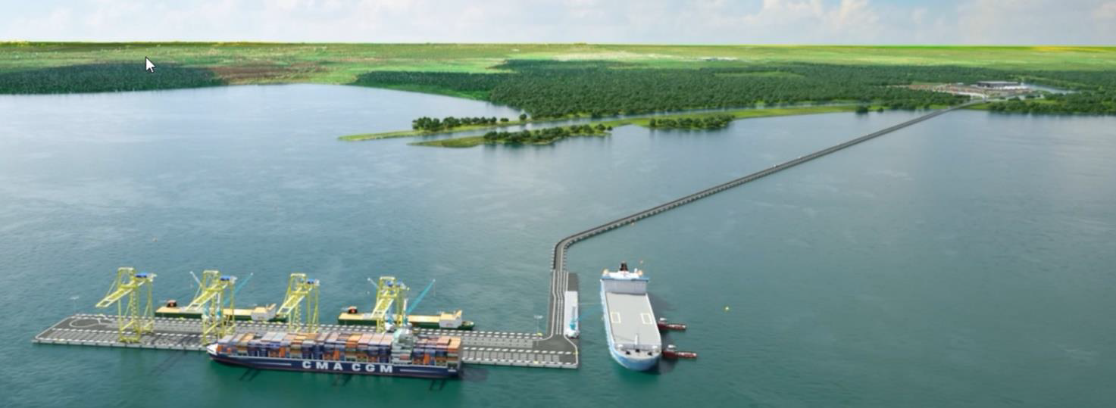
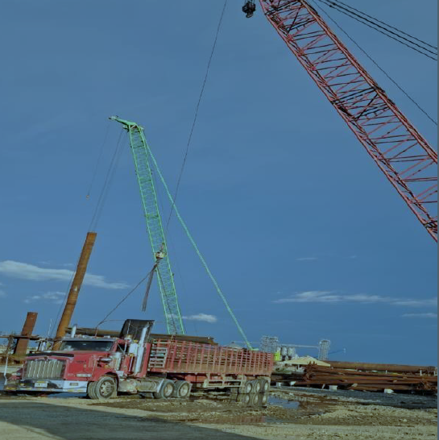
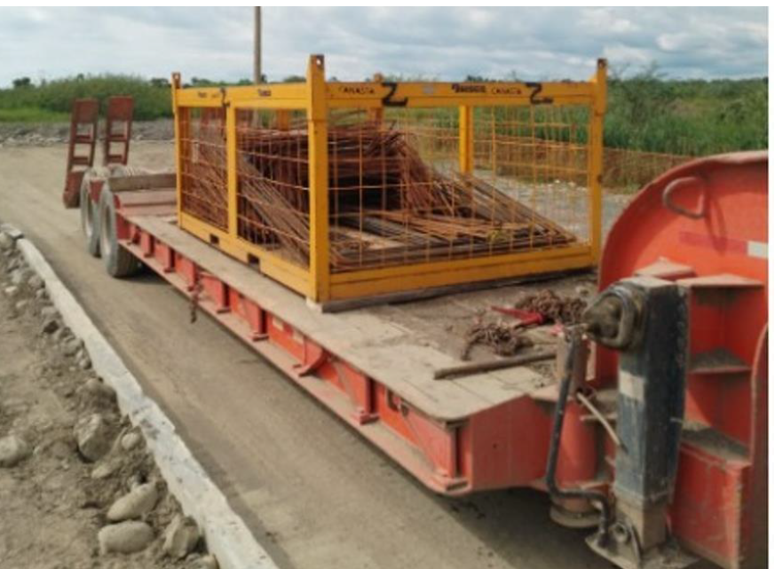
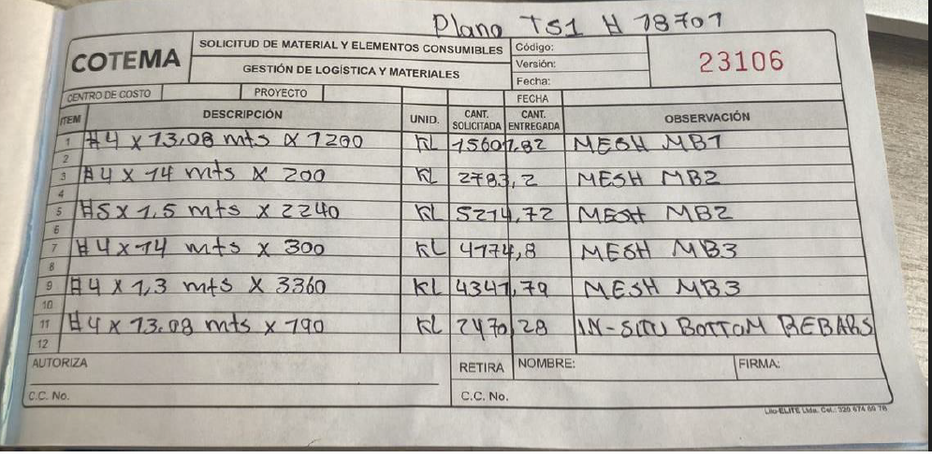
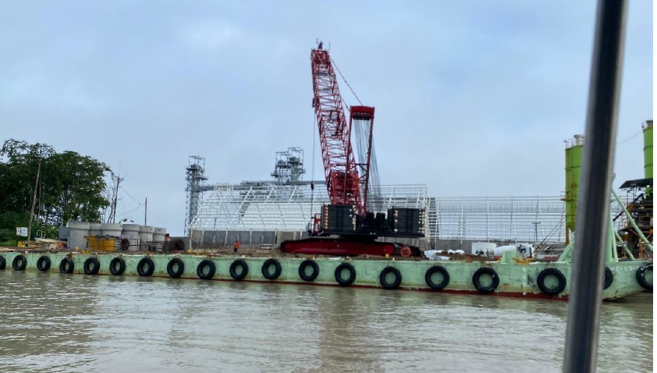
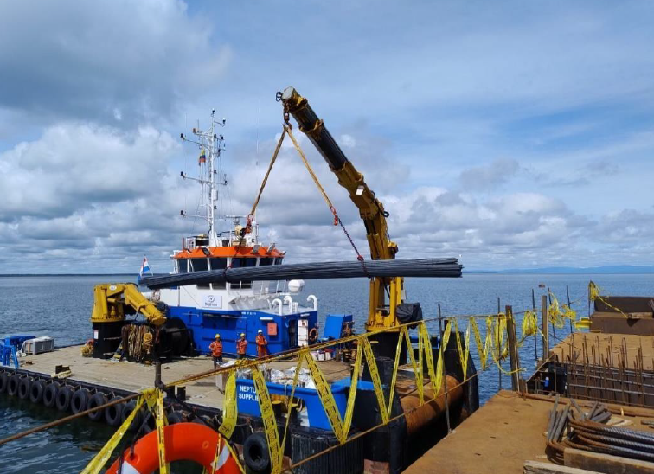
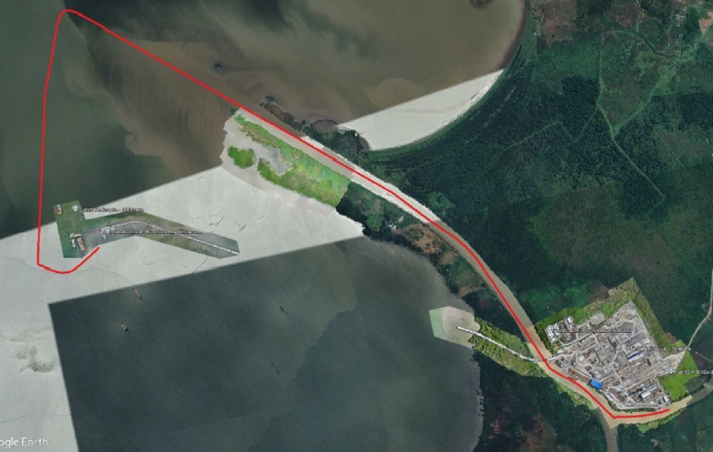
Escuela Ambiental
Implementación de un sistema de trazabilidad para el consumo de acero del megaproyecto Puerto Antioquia en la región de Urabá.
ESTUDIANTE: Didier Alfonso Chantaca Ayazo
ASESOR(ES): Juan Carlos Guzmán Martínez (Interno)
Camilo Alberto Muñoz (Externo)
PROGRAMA: Ingeniería civil
SEMESTRE: 2024-1
Introducción
Metodología
Puerto Antioquia se encuentra en etapa de construcción por el consorcio marítimo Cotema, el cual está encargado de la materialización del puerto; siendo el acero uno de los principales materiales para la construcción y/o ejecución de este. Este trabajo busca proponer e implementar un sistema de trazabilidad para el consumo de acero en la obra, la metodología se llevará a cabo mediante tres fases: identificar y conocer los formatos y métodos de envíos que se han implementado durante la construcción del puerto. Luego, realizar una inspección para identificar oportunidades de mejora en los formatos. Finalmente, formular e implementar acciones de mejoramiento que fortalezcan el sistema de trazabilidad de los envíos de acero al área de offshore. Todas estas acciones pretenden optimizar y controlar el transporte y consumo de acero en las diferentes actividades de armado de acero para la construcción de los elementos estructurales.
Primera etapa: Identificación del formato y métodos de envío
Segunda etapa: Actualizar e implementación del formato
.
Tercera etapa: Optimización del sistema de trazabilidad del acero
Resultados
Objetivo general
Descargue de acero
Transporte de acero
Fformato de salida de acero
Cargue de acero a las barcazas
Proponer un sistema de trazabilidad y control de los movimientos, transporte y distribución del acero para la construcción de los muelles marítimos Q1/Q2 y Q3/Q4.
Objetivos específicos
Fundición de plug
Descargue de material in situ
Identificar los métodos de envíos y sus posibles oportunidades de mejora de la distribución del acero.
Analizar, actualizar e implementar el formato para los consumos de acero.
Proponer acciones de mejoramiento para la optimización de la logística y transporte de acero. so
Conclusiones
La implementación, análisis y actualización al formato de consumo de acero ha permitido obtener una visión mucho más detallada y precisa sobre el armado, permitiendo así, un contraste entre el consumo de acero teórico en comparación al real
El uso de eslingas de cadena para aumentar las capacidades de envíos y evitar sobre costos por el desgaste excesivo que presentan las eslingas sintéticas al asegurar los paquetes de acero para realizar los procesos de izaje, junto con la identificación y marcación de las canastas de material, se ha evidenciado una mejora significativa en el sistema de trazabilidad
La ayudar al proceso logístico ya existente, reduciendo los tiempos de entrega y evitando el retraso en el avance de la obra, y por consecuencia una disminución en los sobrecostos logísticos y en los tiempos de entrega.
DATOS DE CONTACTO DEL AUTOR
Escanea este QR para conocer más sobre el proyecto
Didier.chantaca@udea.edu.co

